Slide 1
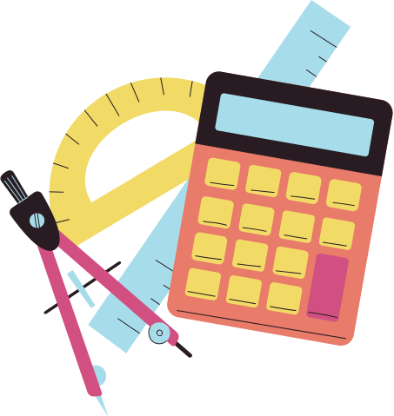
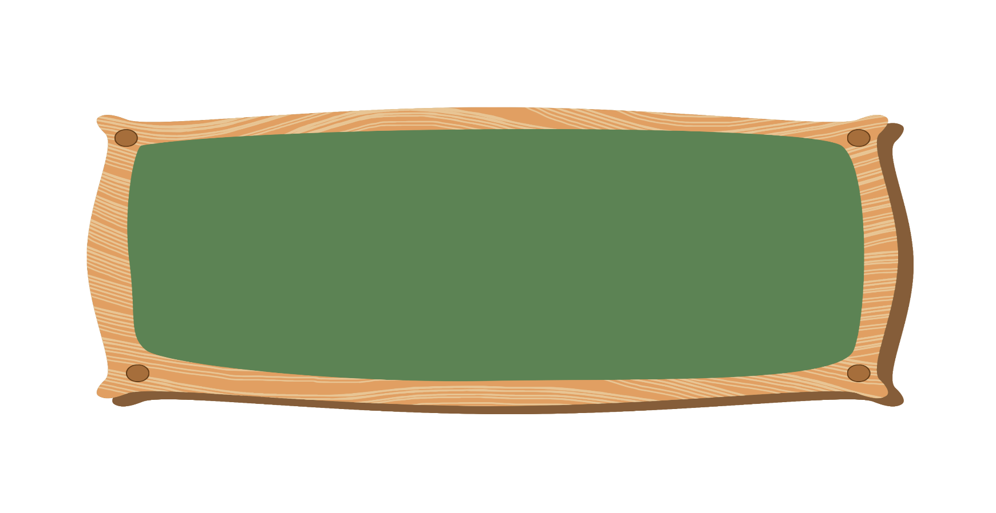


CHÀO MỪNG THẦY CÔ VÀ CÁC EM HỌC SINH
ĐẾN VỚI TIẾT HỌC
THAM DỰ HỘI THI GIÁO VIÊN GIỎI CẤP HUYỆN
GIÁO VIÊN : TRẦN THỊ THU HƯƠNG
TRƯỜNG : THCS NGUYỄN CHUYÊN MỸ

Slide 2
PHẦN 1
KHỞI ĐỘNG
PHẦN 2
VƯỢT CHƯỚNG NGẠI VẬT
PHẦN 3
TĂNG TỐC
PHẦN 4
VỀ ĐÍCH

Slide 3
KHỞI ĐỘNG
BÁO CÁO KẾT QUẢ
CHUẨN BỊ Ở NHÀ
Tiêu chí đánh giá | MỨC ĐỘ
 | MỨC 1 10 điểm | MỨC 2 9 điểm | MỨC 3 8 điểm | MỨC 4 6 điểm
Sơ đồ tư duy | Đầy đủ, khoa học, thẩm mĩ, ứng dụng CNTT. | Đầy đủ, khoa học, thẩm mĩ. | Đầy đủ, thẩm mĩ chưa cao. | Còn thiếu xót

Slide 4

VƯỢT CHƯỚNG NGẠI VẬT

Slide 5
LUẬT CHƠI
Có 5 câu hỏi trắc nghiệm, các đội trả lời bằng hình thức giơ thẻ plicker để quét mã.
Mỗi thành viên trả lời đúng 1 câu hỏi được 1 điểm.
Nhóm nào có thành viên trả lời nhanh nhất cụm từ sau các mảnh ghép được cộng 5 điểm.

Slide 6
1
2
U
H
SO
5
3
4
T
C

Slide 7
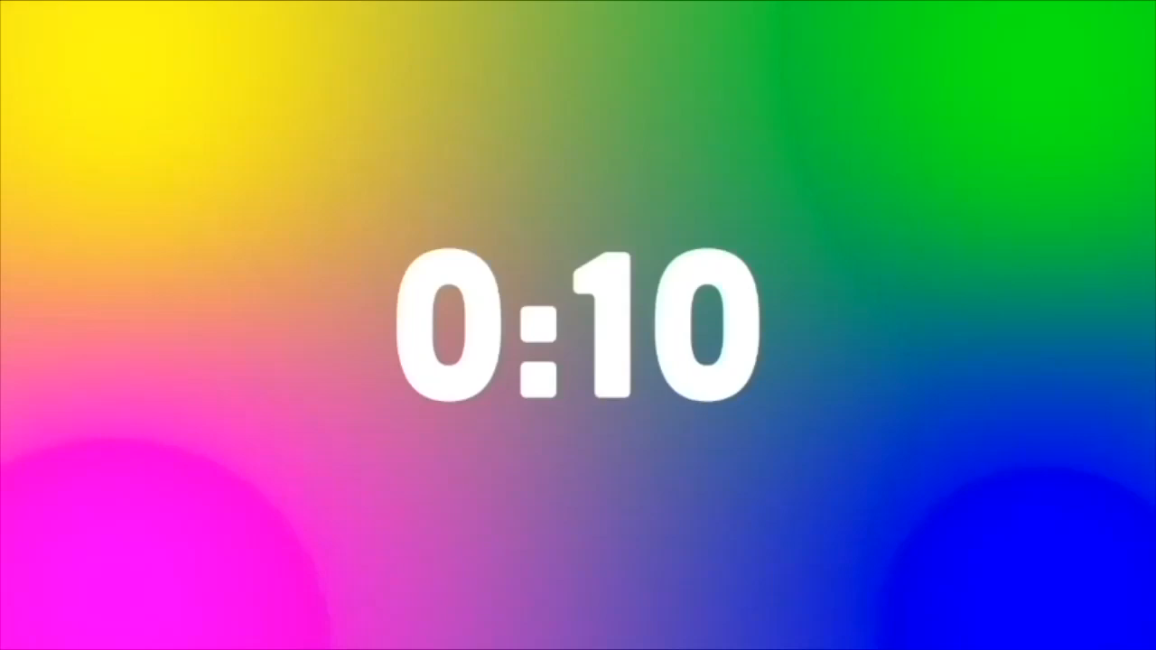

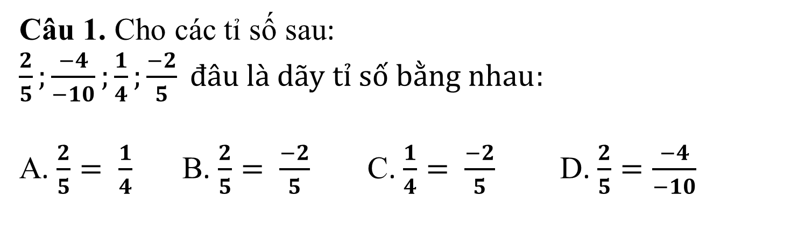
Câu 1. Cho các tỉ số sau: $\frac{2}{5};\frac{−4}{−10};\frac{1}{4};\frac{−2}{5} đâu là dãy tỉ số bằng nhau:$
A. $\frac{2}{5}= \frac{1}{4}$ B. $\frac{2}{5}= \frac{−2}{5}$ C. $\frac{1}{4}= \frac{−2}{5}$ D. $\frac{2}{5}=\frac{−4}{−10}$

Slide 8
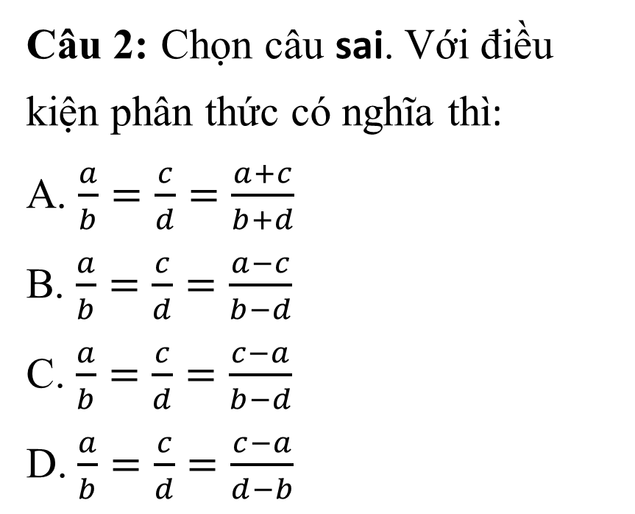
Câu 2: Chọn câu sai. Với điều kiện phân thức có nghĩa thì:
A. $\frac{a}{b}=\frac{c}{d}=\frac{a+c}{b+d}$
B. $\frac{a}{b}=\frac{c}{d}=\frac{a−c}{b−d}$
C. $\frac{a}{b}=\frac{c}{d}=\frac{c−a}{b−d}$
D. $\frac{a}{b}=\frac{c}{d}=\frac{c−a}{d−b}$

Slide 9
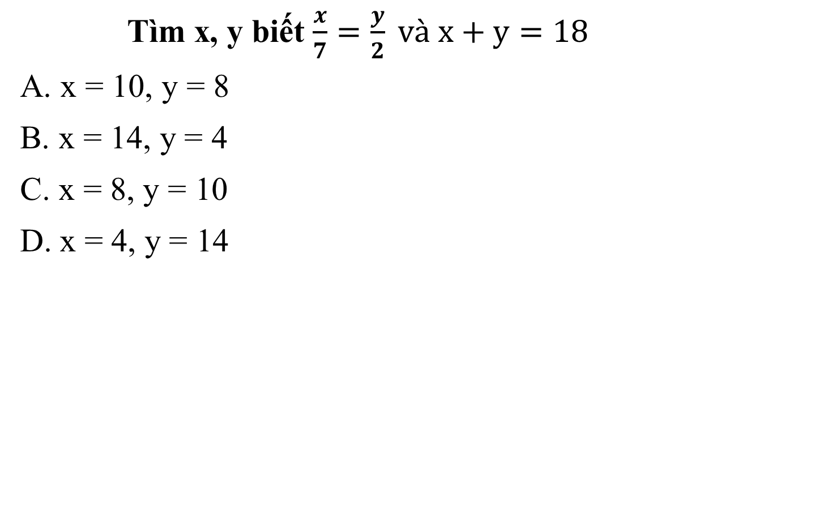
Tìm x, y biết $\frac{x}{7}=\frac{y}{2} và x+y=18$
A. x = 10, y = 8
B. x = 14, y = 4
C. x = 8, y = 10
D. x = 4, y = 14
Câu 3:

Slide 10
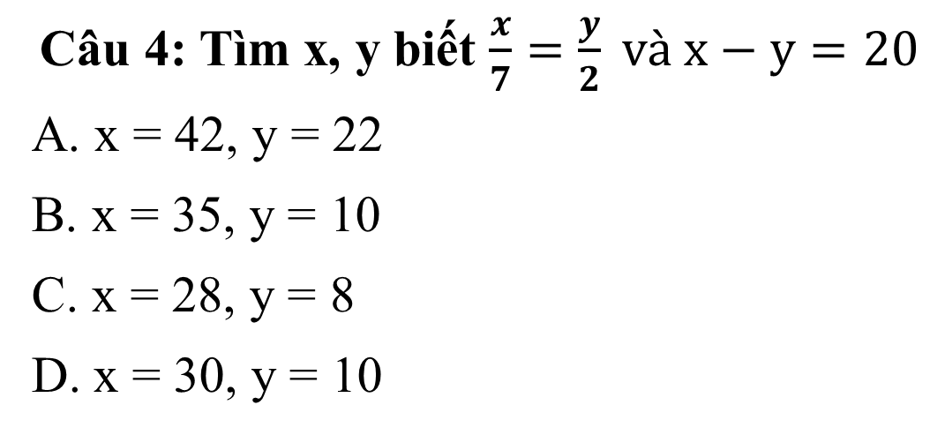
Câu 4: Tìm x, y biết $\frac{x}{7}=\frac{y}{2} và x−y=20$
A. x = 42, y = 22
B. x = 35, y = 10
C. x = 28, y = 8
D. x = 30, y = 10

Slide 11
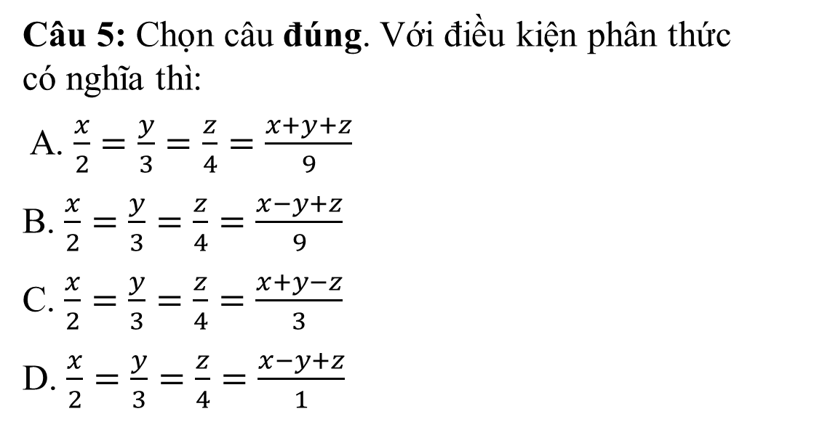
Câu 5: Chọn câu đúng. Với điều kiện phân thức
có nghĩa thì:
A. $\frac{x}{2}=\frac{y}{3}=\frac{z}{4}=\frac{x+y+z}{9}$
B. $\frac{x}{2}=\frac{y}{3}=\frac{z}{4}=\frac{x−y+z}{9}$
C. $\frac{x}{2}=\frac{y}{3}=\frac{z}{4}=\frac{x+y−z}{3}$
D. $\frac{x}{2}=\frac{y}{3}=\frac{z}{4}=\frac{x−y+z}{1}$

Slide 12

TĂNG TỐC

Slide 13
LUẬT CHƠI
Học sinh thảo luận nhóm bàn, suy nghĩ và trình bày vào phiếu bài tập trong vòng 3 phút. Hết thời gian 3 phút đổi chéo nhóm chấm điểm cho nhau theo biểu điểm cô đưa ra.
Khuyến khích nhóm nào có bài hoàn thành đầu tiên được thưởng 10 điểm, hoàn thành thứ 2 được thưởng 5 điểm.
Điểm của nhóm lớn là tổng điểm các nhóm nhỏ cộng lại.

Slide 14

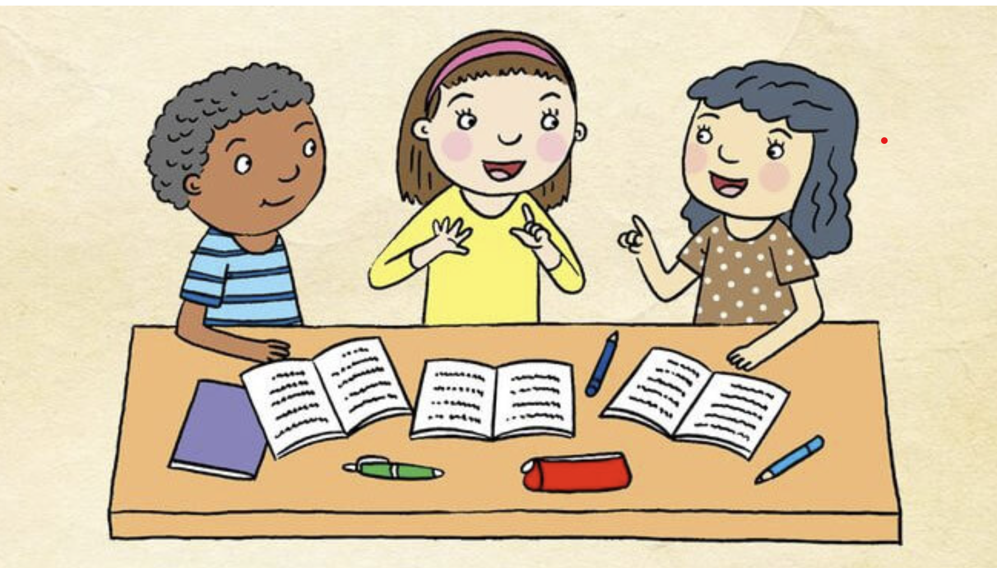
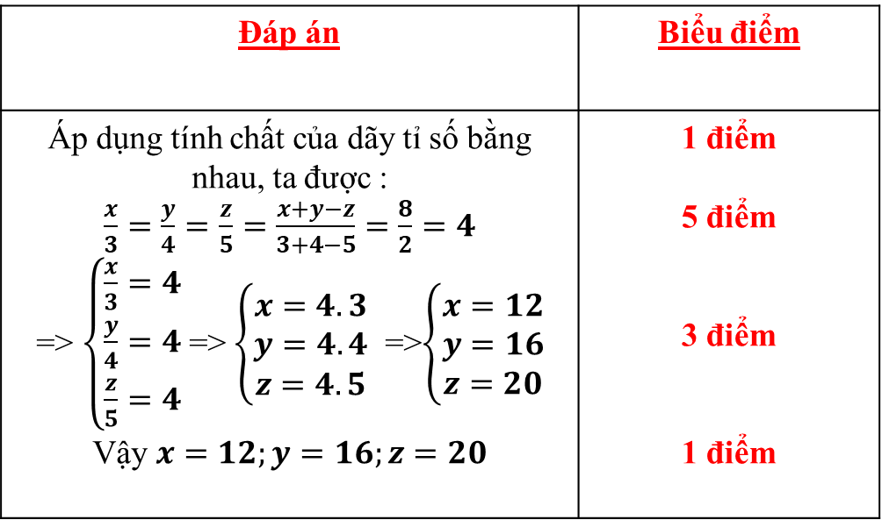
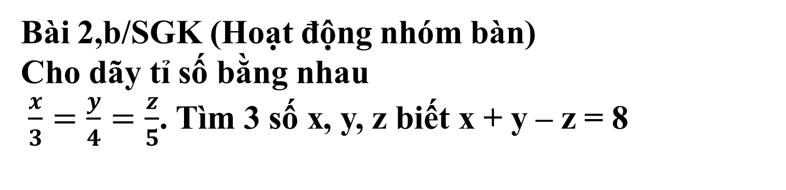
Bài 2,b/SGK (Hoạt động nhóm bàn)
Cho dãy tỉ số bằng nhau
$\frac{x}{3}=\frac{y}{4}=\frac{z}{5}$. Tìm 3 số x, y, z biết x + y – z = 8
Đáp án | Biểu điểm
Áp dụng tính chất của dãy tỉ số bằng nhau, ta được : $\frac{x}{3}=\frac{y}{4}=\frac{z}{5}=\frac{x+y−z}{3+4−5}=\frac{8}{2}=4$ => $\left\{\begin{aligned}\frac{x}{3}=4 \\ \frac{y}{4}=4 \\ \frac{z}{5}=4\end{aligned}\right.$ => $\left\{\begin{aligned}x=4.3 \\ y=4.4 \\ z=4.5\end{aligned}\right.$ =>$\left\{\begin{aligned}x=12 \\ y=16 \\ z=20\end{aligned}\right.$ Vậy $x=12;y=16;z=20$ | 1 điểm 5 điểm 3 điểm 1 điểm
Bài làm

Slide 15

VỀ ĐÍCH

Slide 16
LUẬT CHƠI
Các thành viên trong nhóm thảo luận và trình bày bài toán trong 5 phút .
Đội nào nhanh nhất sẽ lên báo cáo trước lớp, các đội còn lại đổi bài chấm chéo theo đáp án và biểu điểm của giáo viên.

Slide 17


Bài tập (Hoạt động nhóm lớn)
“Vào chủ nhật được nghỉ học, Lan đã dành thời gian để lướt tiktok, lướt facebook và đọc sách. Biết tổng số lần Lan dành cho những việc này là 45 lần. Số lần lướt tiktok, lướt facebook và đọc sách tỉ lệ với ba số 7; 6; 2. Hỏi số lần Lan dành để lướt tiktok, lướt facebook và đọc sách là bao nhiêu lần?”

Slide 18
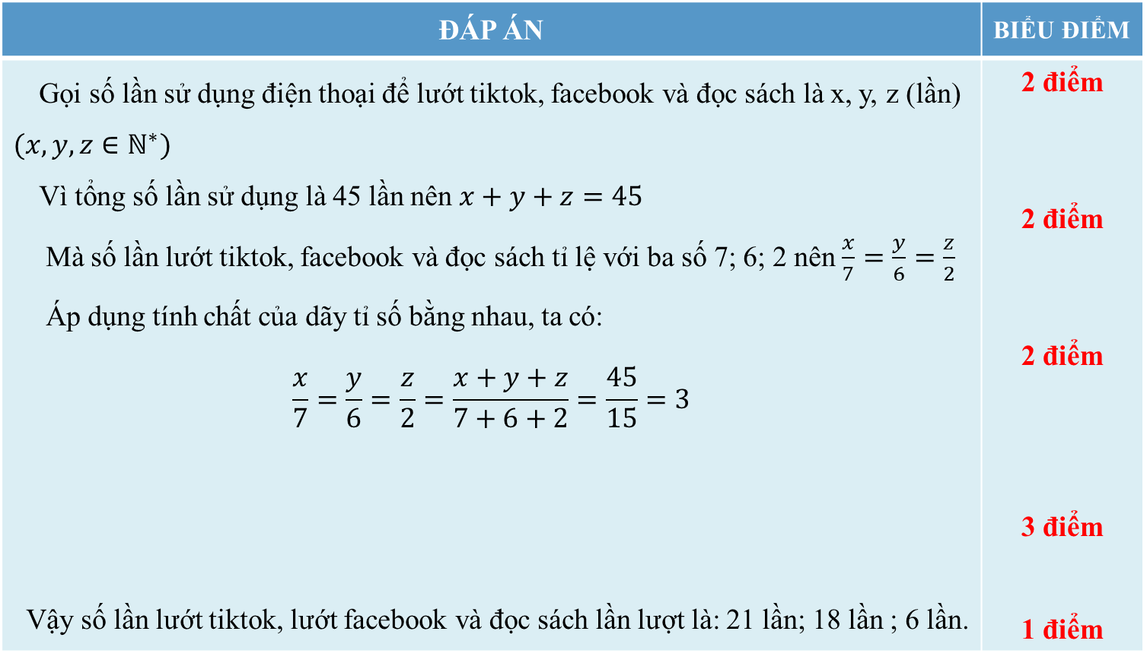
ĐÁP ÁN | BIỂU ĐIỂM
Gọi số lần sử dụng điện thoại để lướt tiktok, facebook và đọc sách là x, y, z (lần) $(x,y,z∈ℕ^{∗})$ Vì tổng số lần sử dụng là 45 lần nên $x+y+z=45$ Mà số lần lướt tiktok, facebook và đọc sách tỉ lệ với ba số 7; 6; 2 nên $\frac{x}{7}=\frac{y}{6}=\frac{z}{2}$ Áp dụng tính chất của dãy tỉ số bằng nhau, ta có: $$\frac{x}{7}=\frac{y}{6}=\frac{z}{2}=\frac{x+y+z}{7+6+2}=\frac{45}{15}=3$$ Vậy số lần lướt tiktok, lướt facebook và đọc sách lần lượt là: 21 lần; 18 lần ; 6 lần. | 2 điểm 2 điểm 2 điểm 3 điểm 1 điểm

Slide 19

Học thuộc khái niệm dãy tỉ bằng nhau.
1
Học thuộc tính chất của dãy tỉ số bằng nhau và ứng dụng trong thực tế.
2
2
HƯỚNG DẪN VỀ NHÀ
  - Làm các bài tập còn lại trong SGK.
  - Đọc trước bài “Đại lượng tỉ lệ thuận”.
3
3

